Slide 1
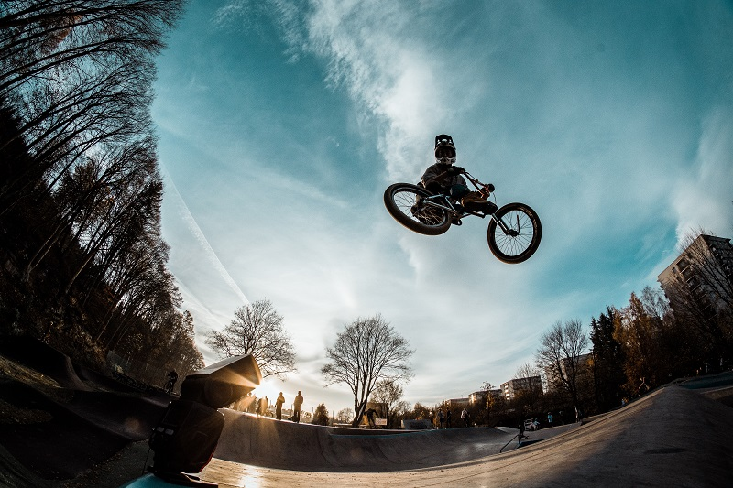
Câu lạc bộ
Đạp Xe Vui Vẻ
Địa điểm tổ chức
Hồ Tây, Hà Nội
Lệ phí tham dự
Miễn phí
Số lượng tham gia
100 người

Slide 2
Câu lạc bộ
Đạp Xe Vui Vẻ
Địa điểm tổ chức
Hồ Tây, Hà Nội
Số lượng tham gia
100 người
Lệ phí tham dự
Miễn phí

Slide 3
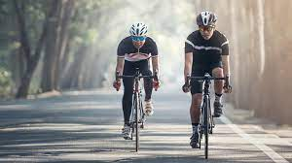
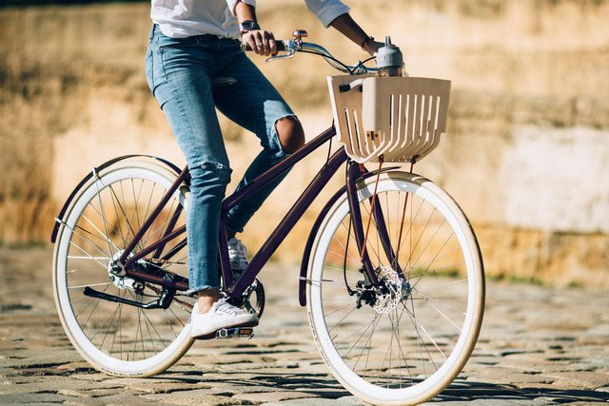
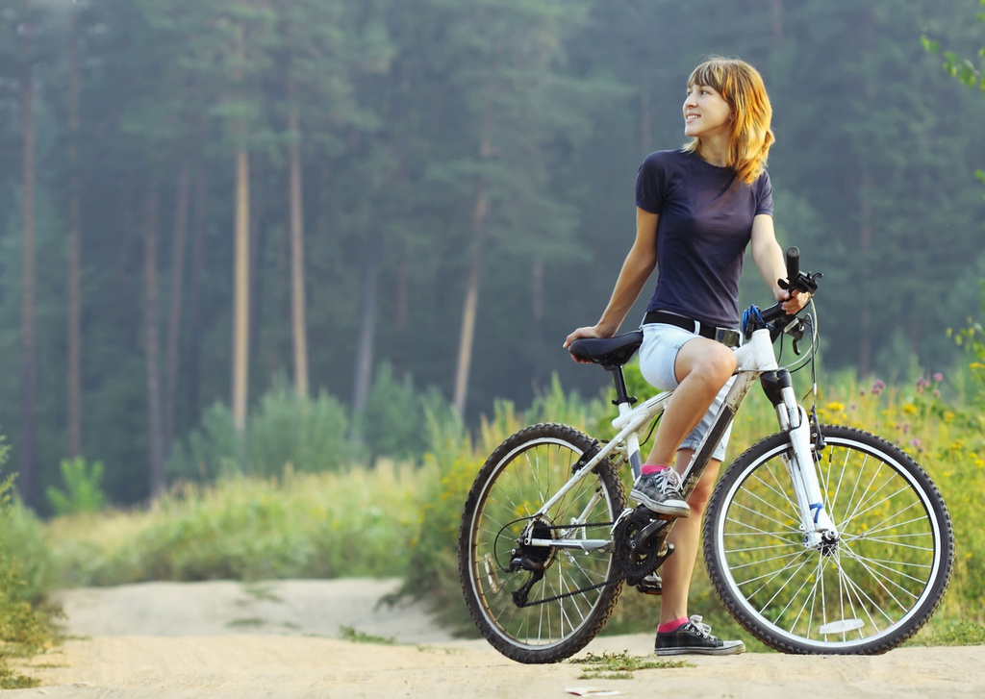
Hình ảnh đạp xe

